Slide 1
GIUBILEO DI SPERANZA

Slide 2
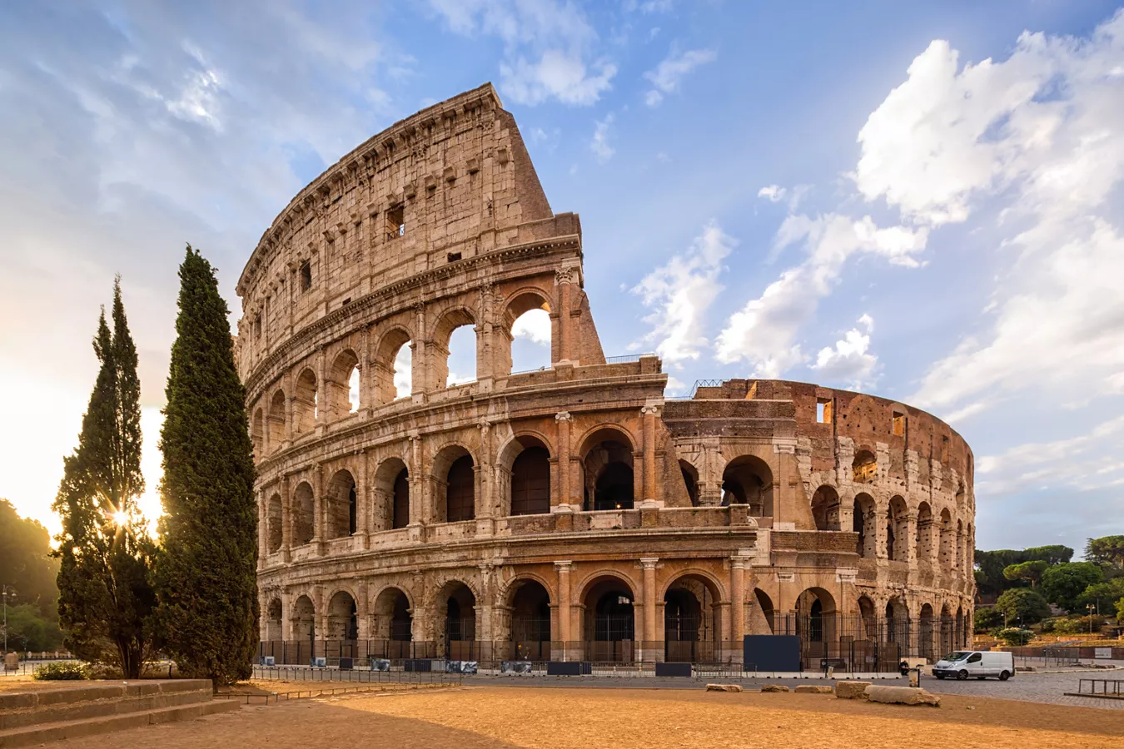
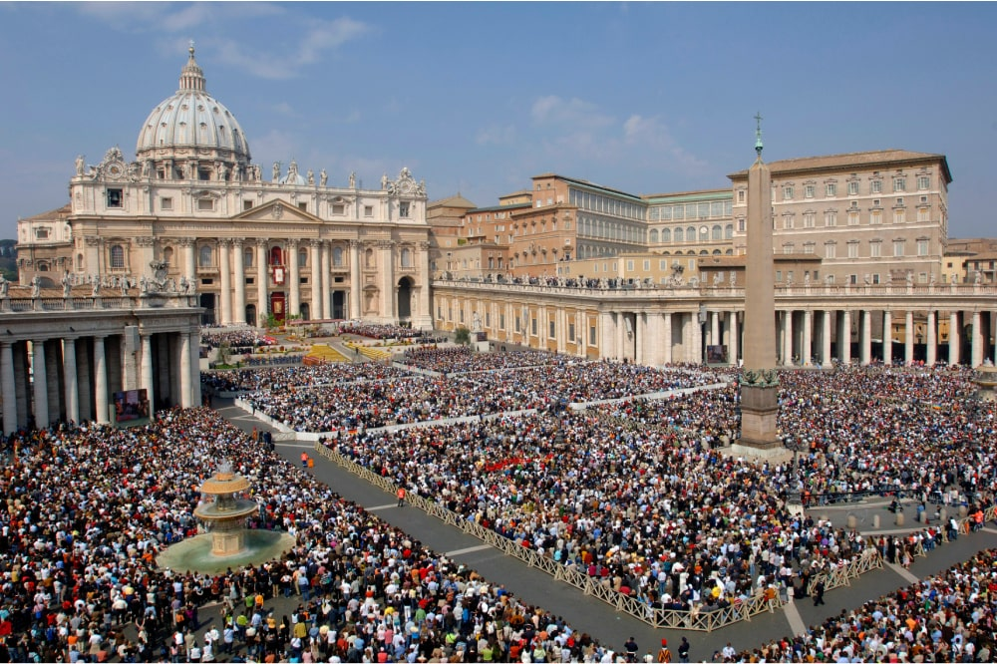

Slide 3
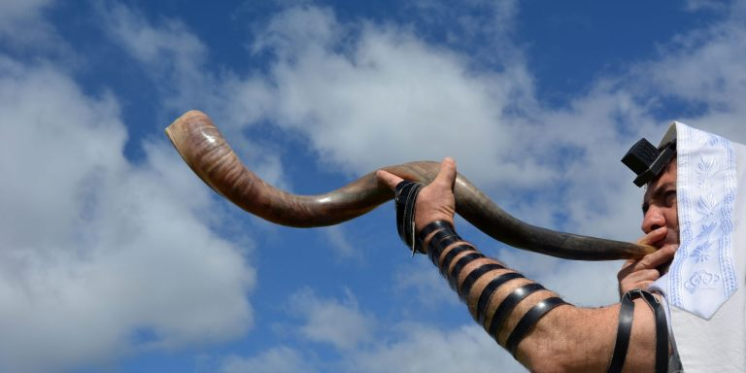
PERCHÈ “GIUBILEO”?
Dall’ebraico jobel → suono del corno del montone
Era un suono gioioso che dava inizio alla grande solennità del Giubileo ebraico
OGNI QUANTO?
Ogni 25 anni
O in un’occasione straordinaria decisa dal Papa

Slide 4
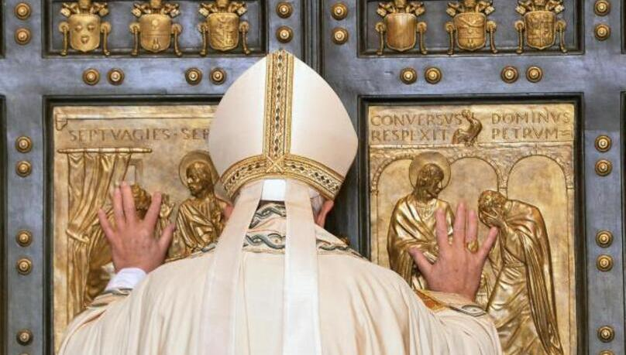
LA PORTA SANTA
Ci sono 4 Porte Sante che il Papa aprirà a distanza di pochi giorni
Il Giubileo inizia con l’apertura della Porta Santa di San Pietro il 24 dicembre 2024
Sarà l’ultima ad essere chiusa al termine del Giubileo il 6 gennaio 2026
Ha 16 formelle: dal peccato originale e dalla cacciata dal paradiso terrestre, alle apparizioni di Cristo Risorto a Tommaso e a tutti gli apostoli fino all’immagine di Cristo come porta di salvezza nell’ultima formella

Slide 5
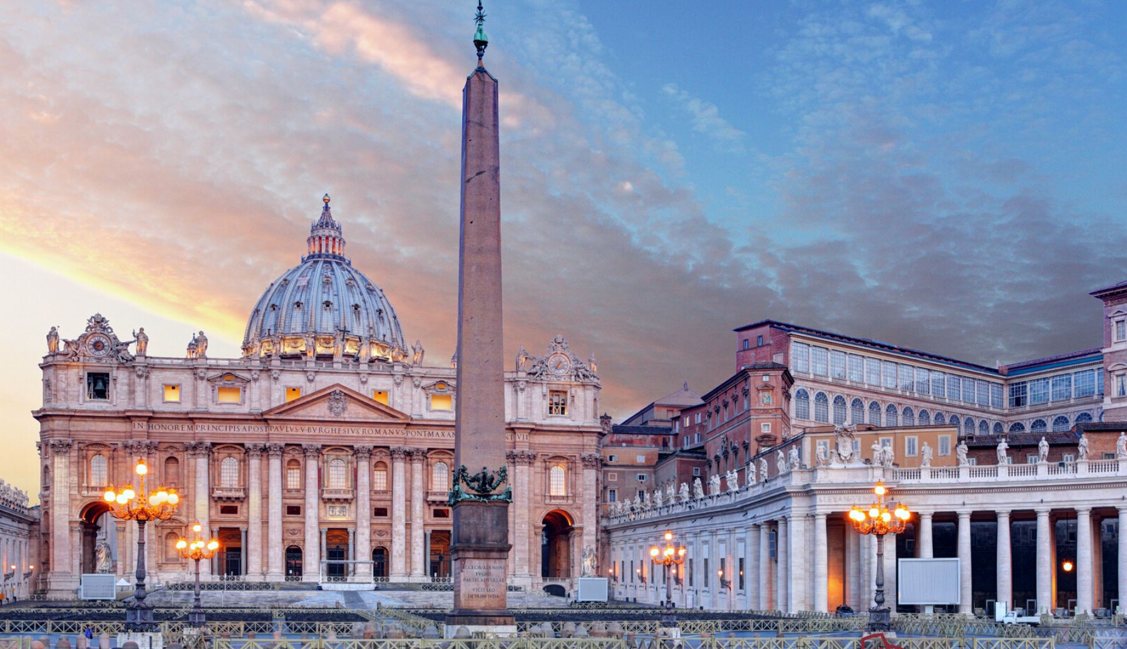
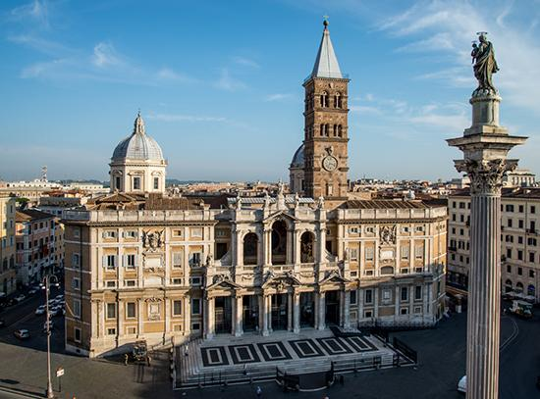
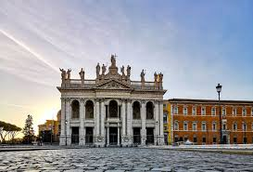
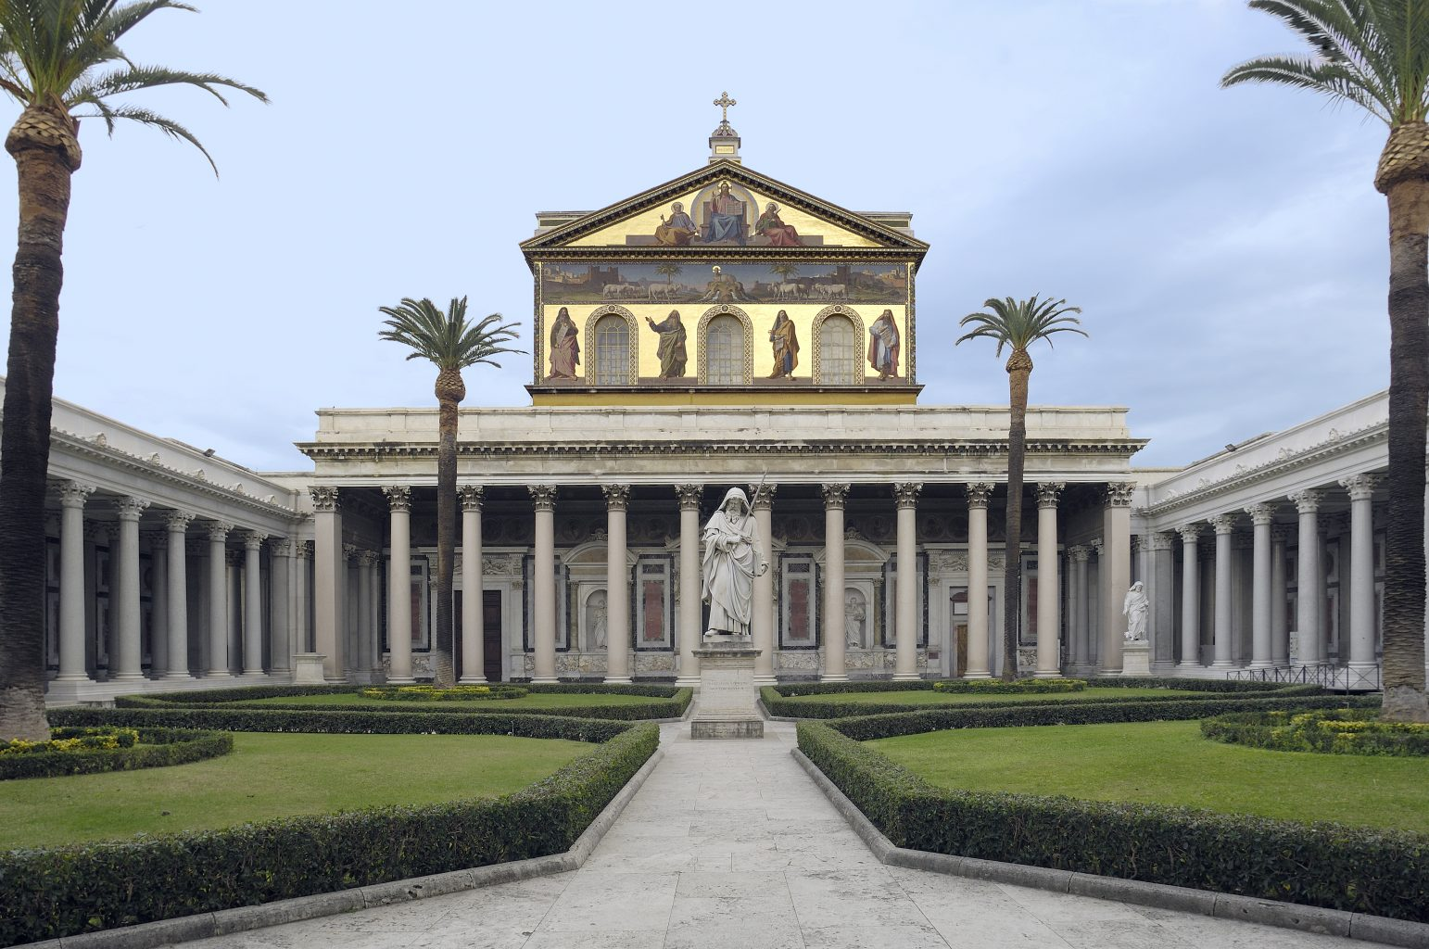
LE QUATTRO PORTE SANTE
1
gennaio
2025
Basilica di
San Pietro
Basilica di
Santa Maria Maggiore
24
dicembre
2024
Basilica di
San Paolo fuori le mura
29
dicembre
2024
5
gennaio
2025
Basilica di
San Giovanni in Laterano

Slide 6
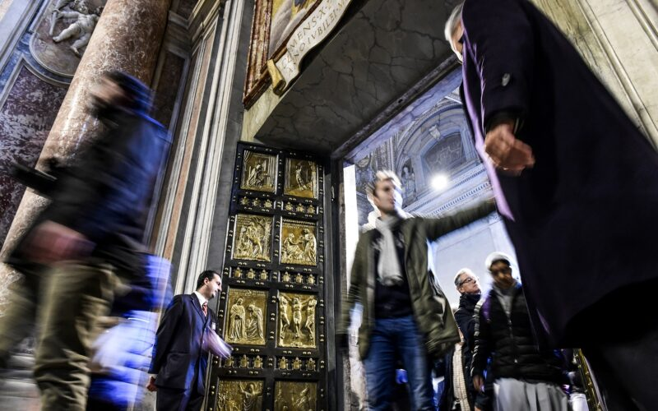
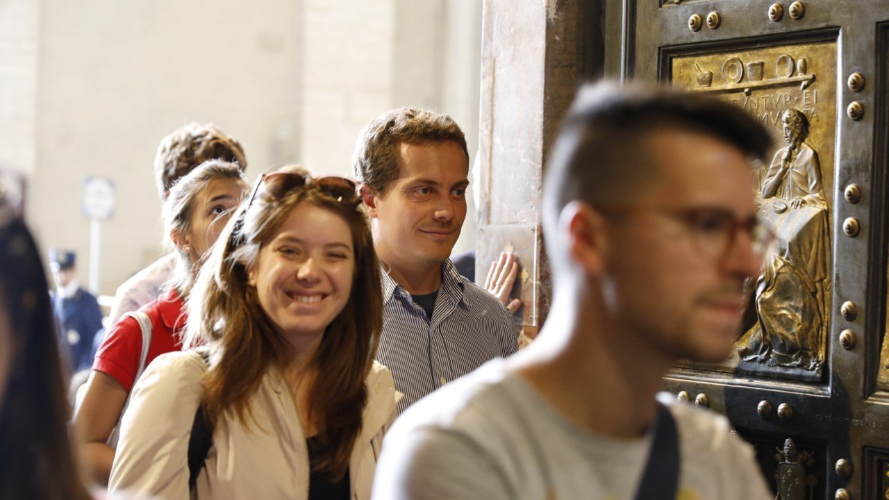
UN PASSAGGIO
VARCARE
UN SEGNO CONCRETO
Varcare la Porta Santa significa desiderare di camminare verso Gesù
Significa guardare al passato con gratitudine e perdono
Significa incamminarsi verso il futuro con speranza, gioia e amore

Slide 7
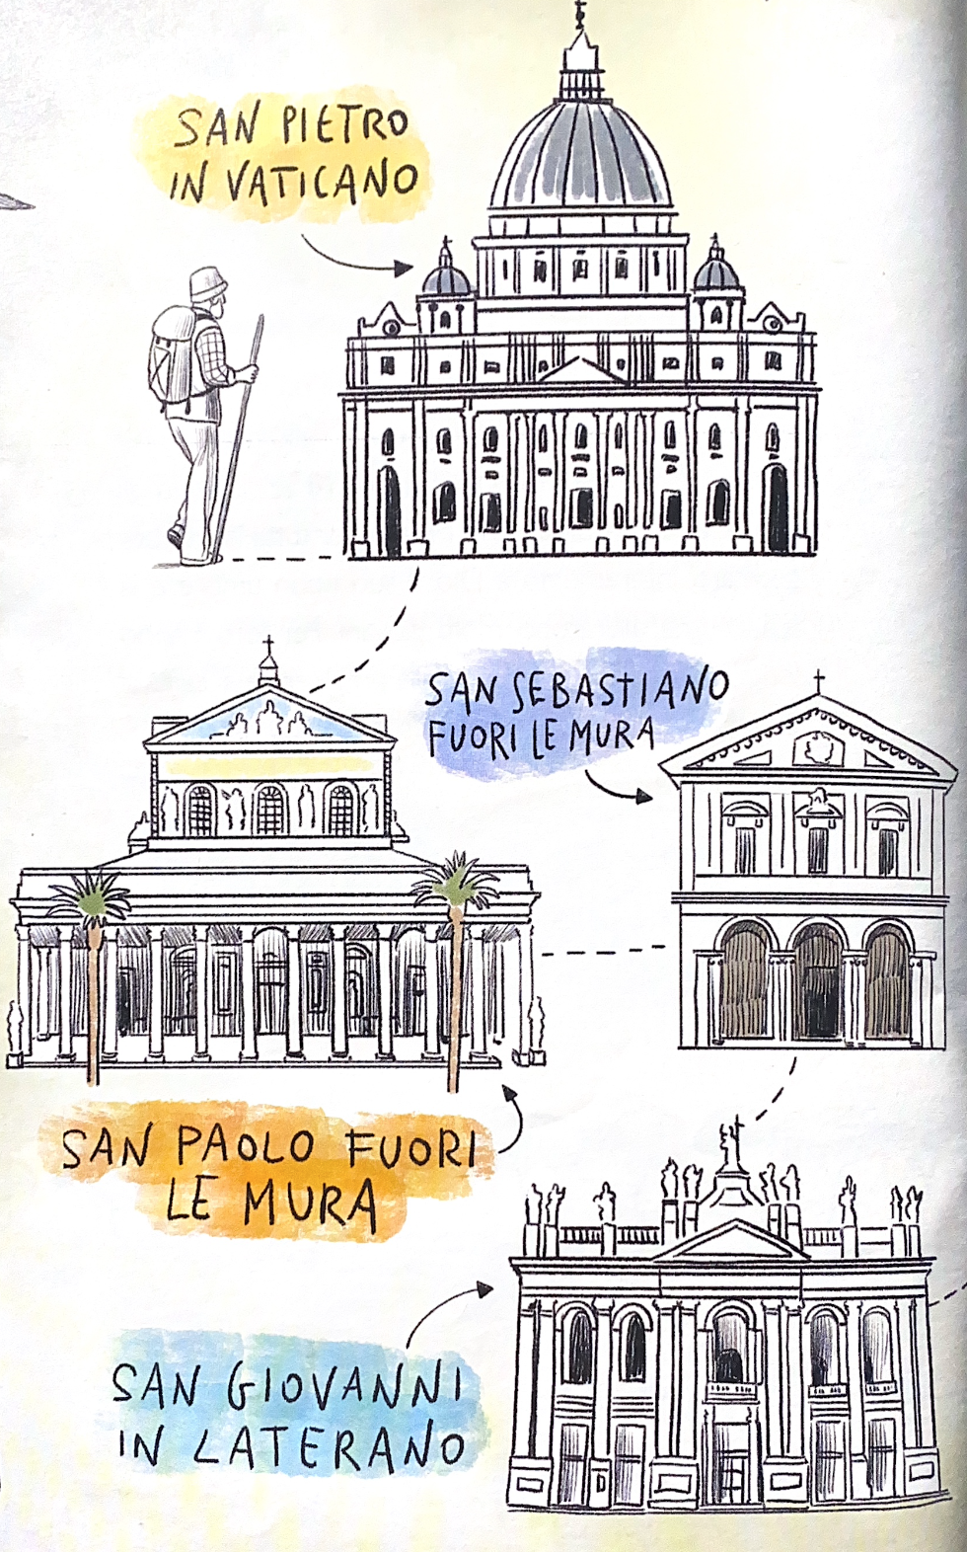
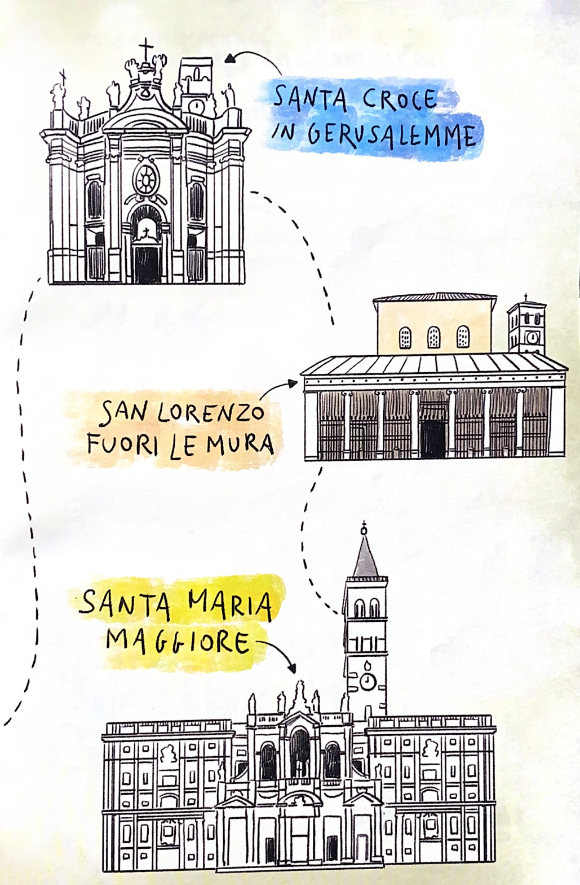
PELLEGRINAGGIO DELLE 7 CHIESE

Slide 8
LE 7 PAROLE DEL GIUBILEO
PERDONO
dono speciale del Signore che cancella le azioni sbagliate dandoci un’altra possibilità
click 1
INDULGENZA
dono speciale del Signore che elimina la forza negativa interiore che ci fa compiere le azioni sbagliate
PELLEGRINAGGIO
cammino verso un luogo sicuro
SPERANZA
certezza della presenza di Gesù nella nostra vita e nel nostro quotidiano
PREGHIERA
via per mettersi in relazione con Dio
ANCORA
permette di rimanere saldo e ricorda che Gesù è sempre al tuo fianco
MISERICORDIA
amore incondizionato di Dio per ciascuno di noi

Slide 9
INNO DEL GIUBILEO - GIOVANI

Slide 10
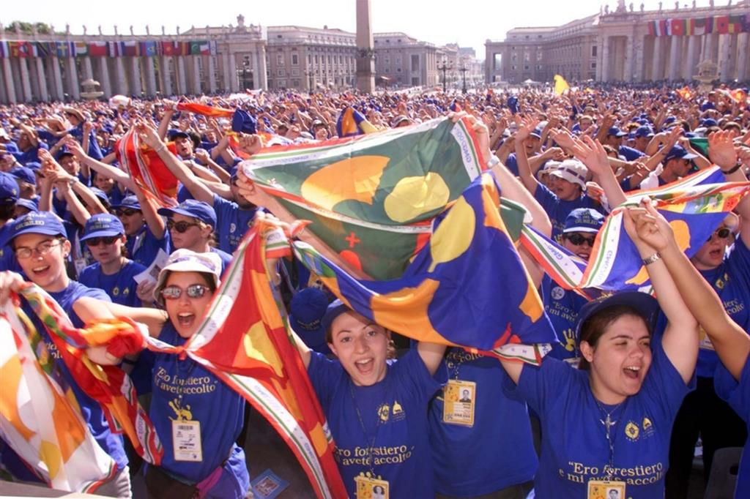
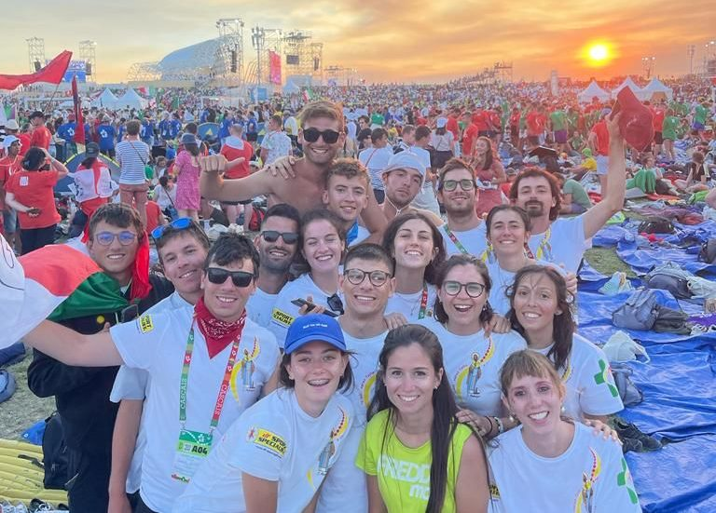
25-26-27 aprile 2025
GIUBILEO DEGLI
ADOLESCENTI
dalla 3^ media alla 2^ superiore

Slide 11
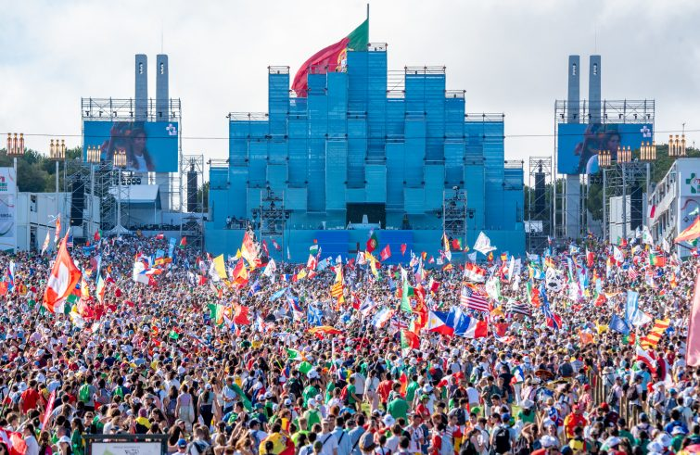
28 luglio - 3 agosto 2025
GIUBILEO DEI GIOVANI
dalla 3^ superiore

Slide 12
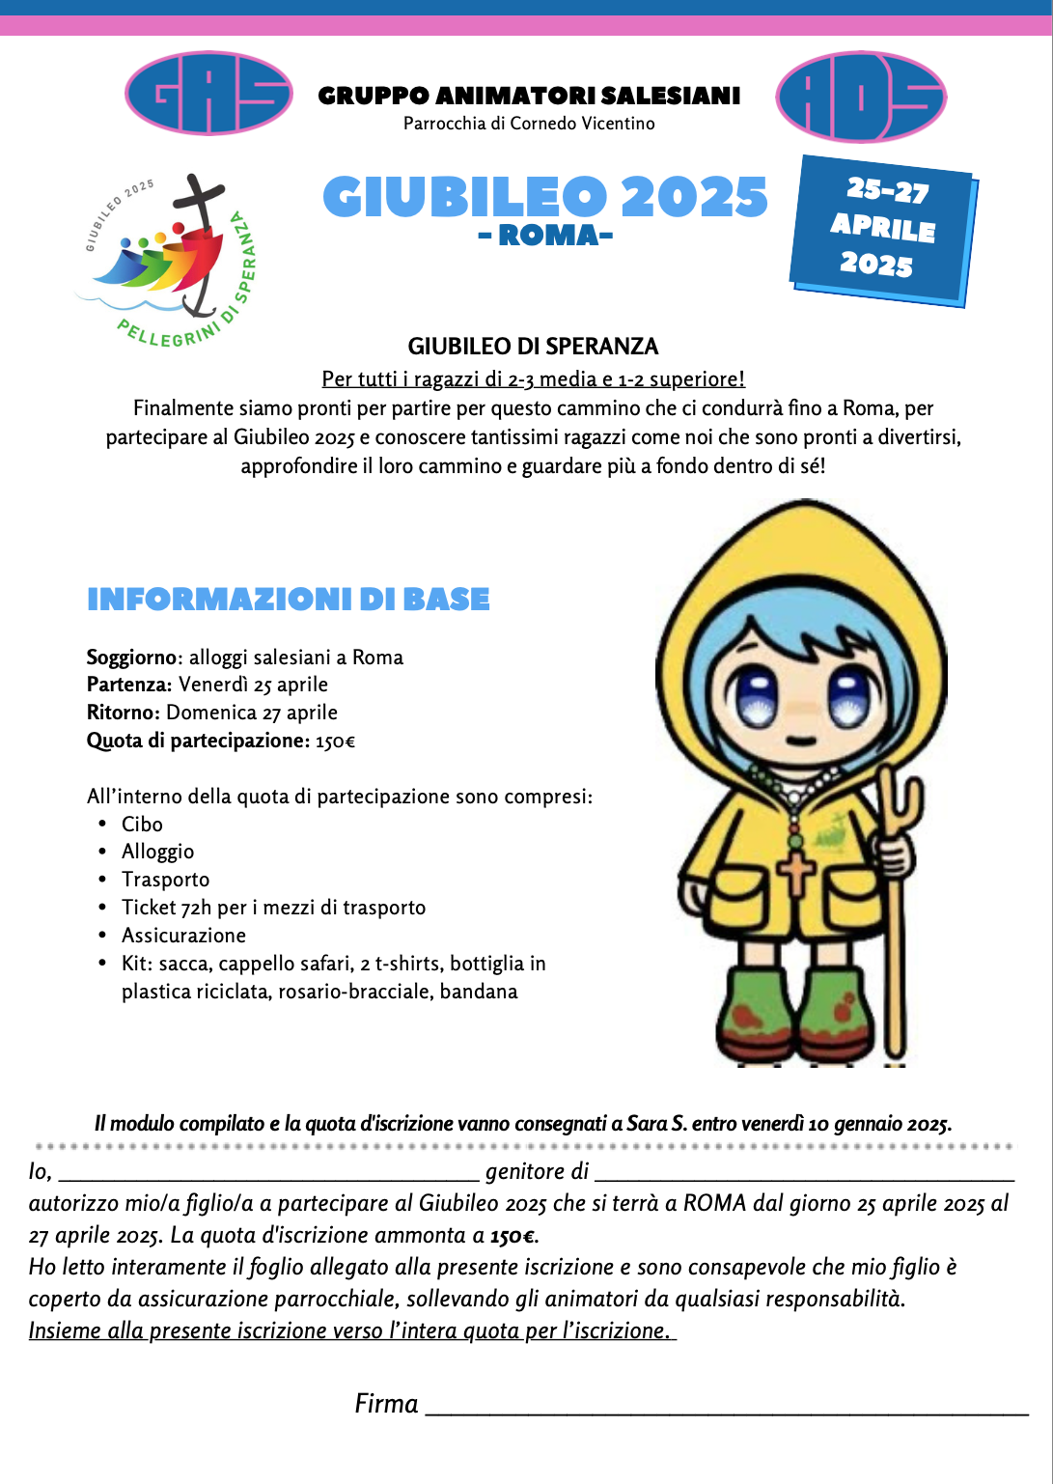
MODULO DI ISCRIZIONE

